Slide 2
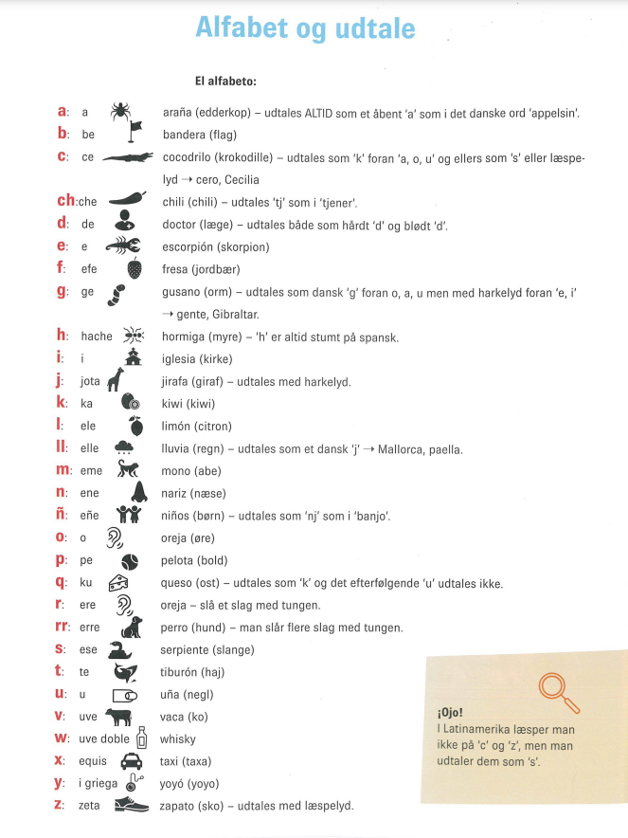

Slide 3
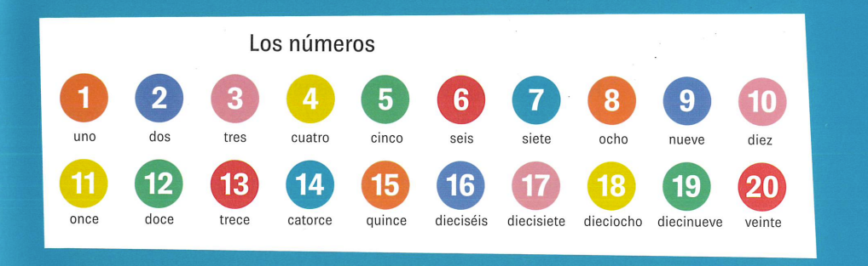
Los números

Slide 4
Conversación - ¿Qué palabras faltan?
¿__________ estás?
Estoy bien/mal/más ____________/excelente
¿Cómo te _______?
Me ______………
¿Dónde ______?
Vivo en……..
¿Cuántos años _______?
_______ ………años
¿De dónde__________?
Vengo de……
Qué idiomas hablas?
Hablo….

Slide 5
Opgave
Noter:
Et spansk navn
En alder
En by
Et land
Et eller flere sprog (på spansk)

Slide 6
Tarea - Rap jactancioso (Prale rap)
I skal skrive en rap på spansk, hvor I praler over jer selv og evt. disser en fiktiv person (på en ordentlig måde)
Jeres rap skal være ca. mellem 5-10 sætninger lang
I skal bruge verberne “tener” (at have) eller “ser” (at være) i alle jeres sætninger.
I skal bruge adverbiet “como” (ligesom) i jeres rap og lave en sammenligning
I må kun bruge ordbogen.com til at slå enkelte ord op, men grundlaget er “ser”, “tener” og “como”
Eks. Soy elegante como un tigre, tú tienes estilo como un payaso

Slide 7
Aflevering
I skal aflevere jeres rap enten som en lydfil eller en video i ClassRoom. I skal også aflevere den på skrift
I må meget gerne rappe over et beat

